Slide 1
Résultats d’expérimentations en classe du matériel didactique créé pour le cours SCT-4063-2
Par François Guay-Fleurent
Membre de l’équipe-choc pédagogique
Rencontre nationale
25 janvier 2019
guayfleuref@ecole.csriveraine.qc.ca

Slide 2
Plan de la présentation
Ce cours est-il obligatoire? Réalité FGJ vs FGA
Problématique à l’origine du matériel développé
Situation actuelle
Survol du matériel
Résultats d’expérimentations avec extraits vidéos
Aménagement nécessaire et outillage nécessaires pour le cours
Discussion
Conclusion
Notes:
Vos attentes? 2h30 c’est trop…

Slide 3
Obligatoire?

Slide 4
Réalité FGJ
Note au lecteur
Ce document présente le programme optionnel de science et environnement. Ce programme, offert à la deuxième année du parcours de formation générale appliquée, est un complément au programme d’applications technologiques et scientifiques. Il donne accès aux programmes optionnels offerts en science et technologie à la dernière année du secondaire. Il se caractérise par la nature de son contenu, constitué uniquement de concepts d'ordre scientifique.

Slide 5
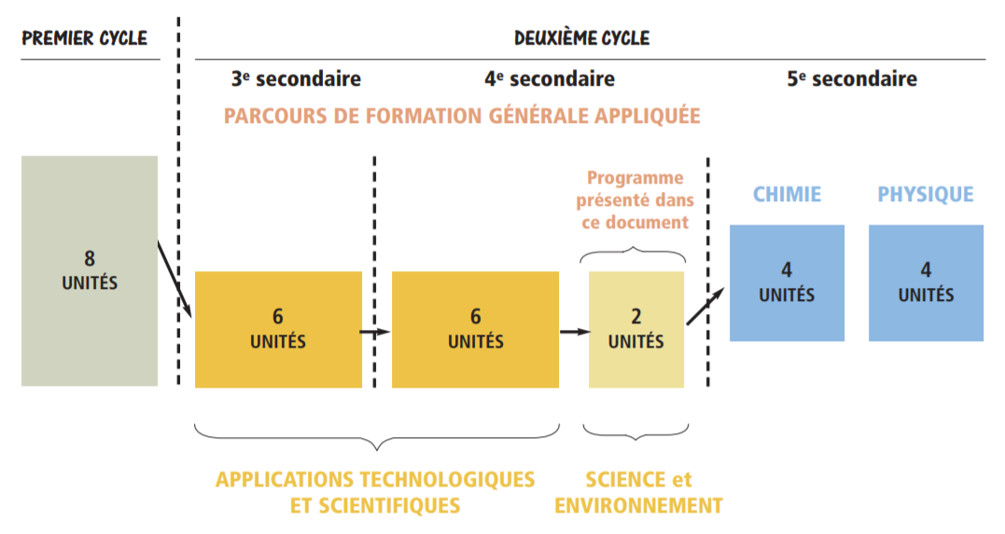
Réalité FGJ
(Reproduit du PFEQ (MELS, 2007)

Slide 6
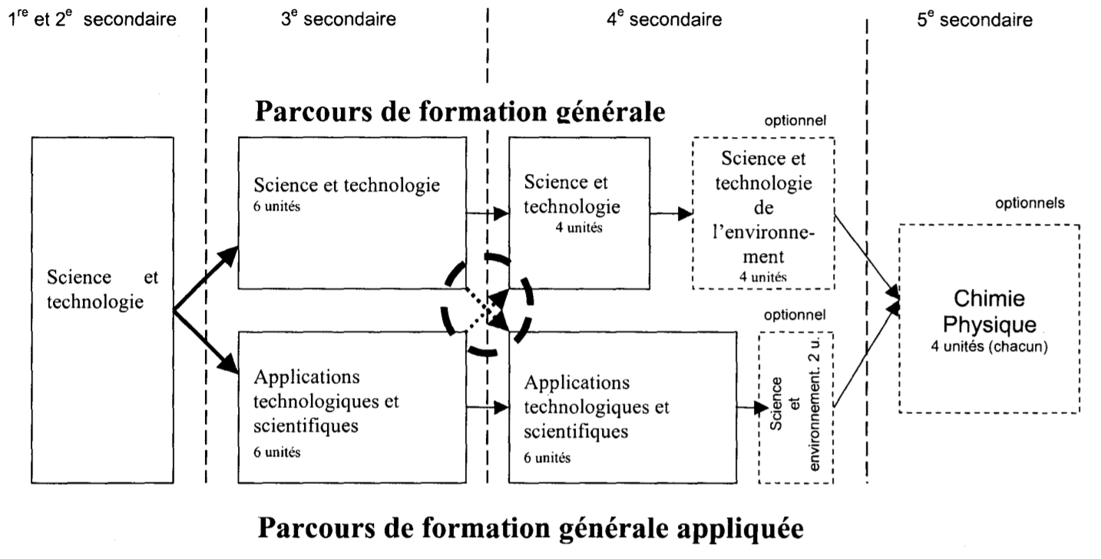
Réalité FGJ
(Reproduit d’Instruction 2008-2009 (MELS, 2008)

Slide 7
Réalité FGJ
4 unités de ScT obligatoires pour l’obtention du DES

Slide 8
Réalité FGA

Slide 9
Réalité FGA
4 unités de ScT optionnelles pour l’obtention du DES

Slide 10
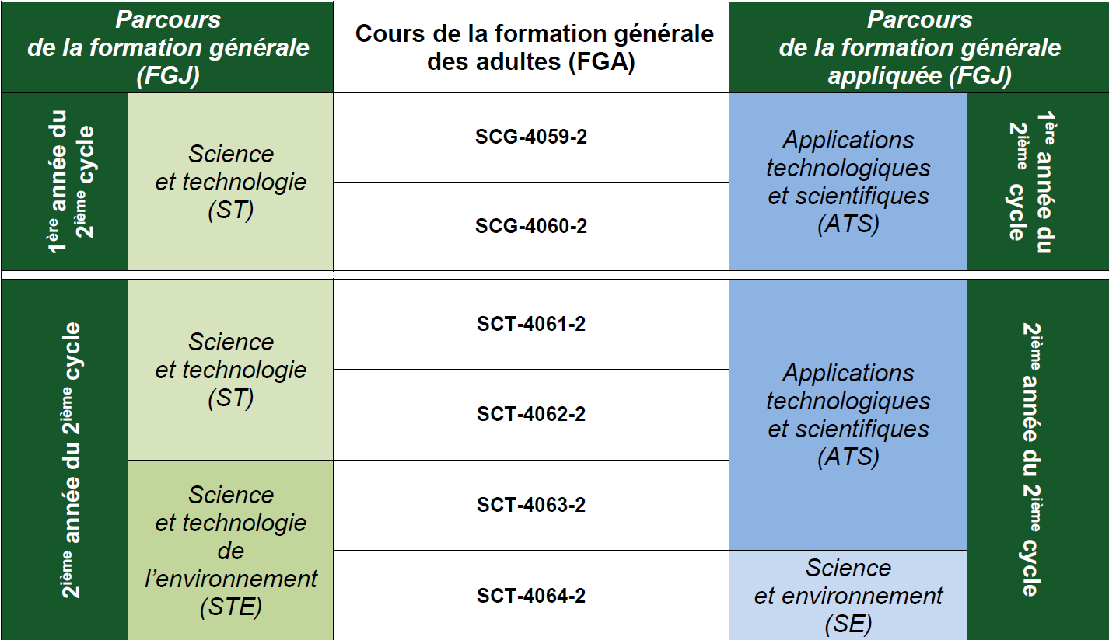
Réalité FGA
Reproduit du programme d’études Science et technologie de la FGA (MEES, 2018, p. 40).

Slide 11
Réalité FGA
Cours à suivre pour compléter les différents parcours du programme ScT de la FGA

Slide 12
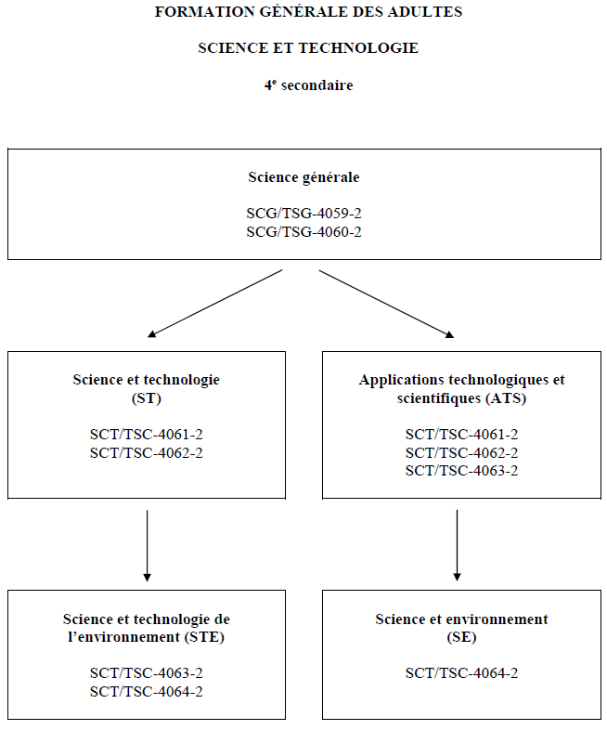
Réalité FGA

Slide 13
Réalité FGA
Bref…que fait-on?

Slide 14
Problématique à l’origine

Slide 15
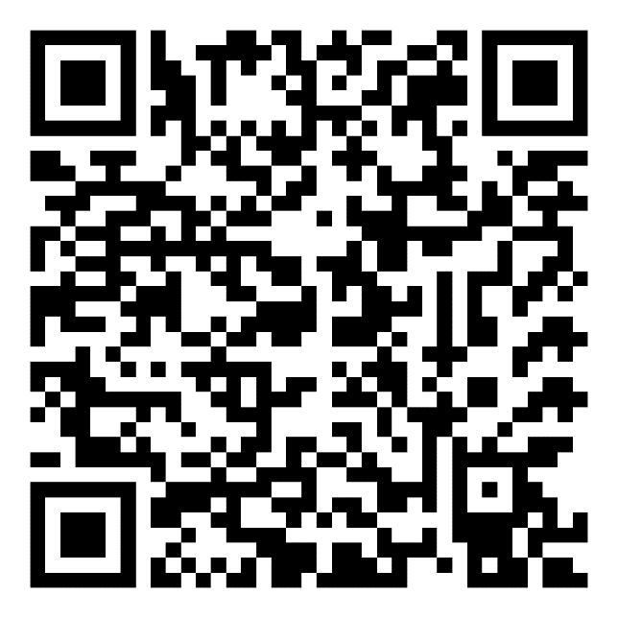
En 2019
Alexandrie FGA
Source : https://sofad.qc.ca/

Slide 16
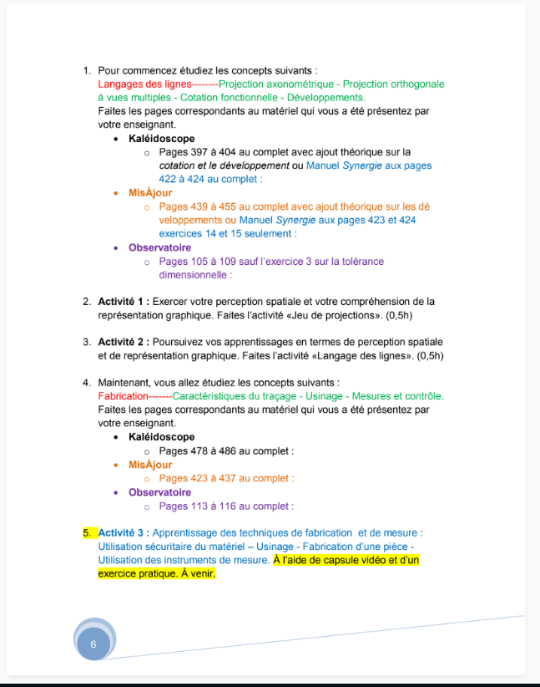
Cheminement

Slide 17
Témoignages d’enseignants
Quelle SA avez-vous la plus appréciée?
https://youtu.be/szFuqoh6gEI
Notes:
Jusqu’à 3:15

Slide 18
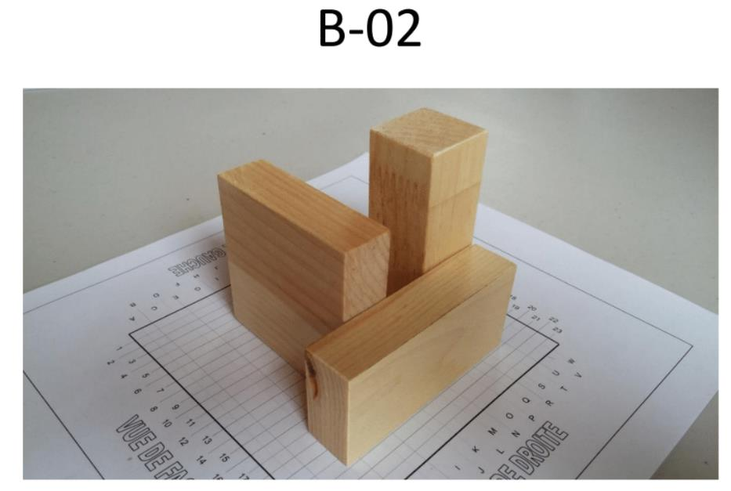
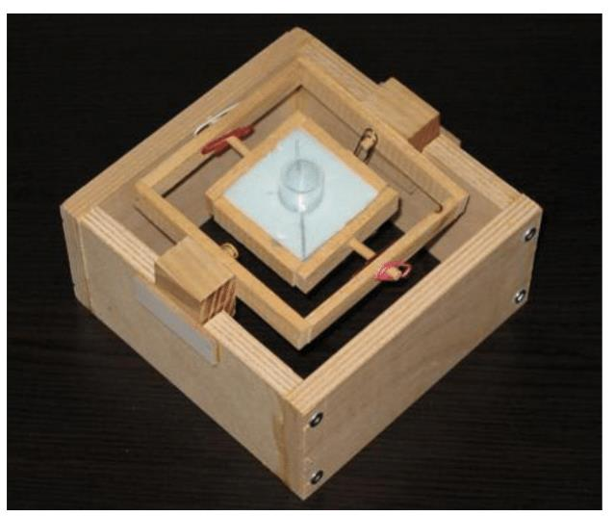
Chapitre 1

Slide 19
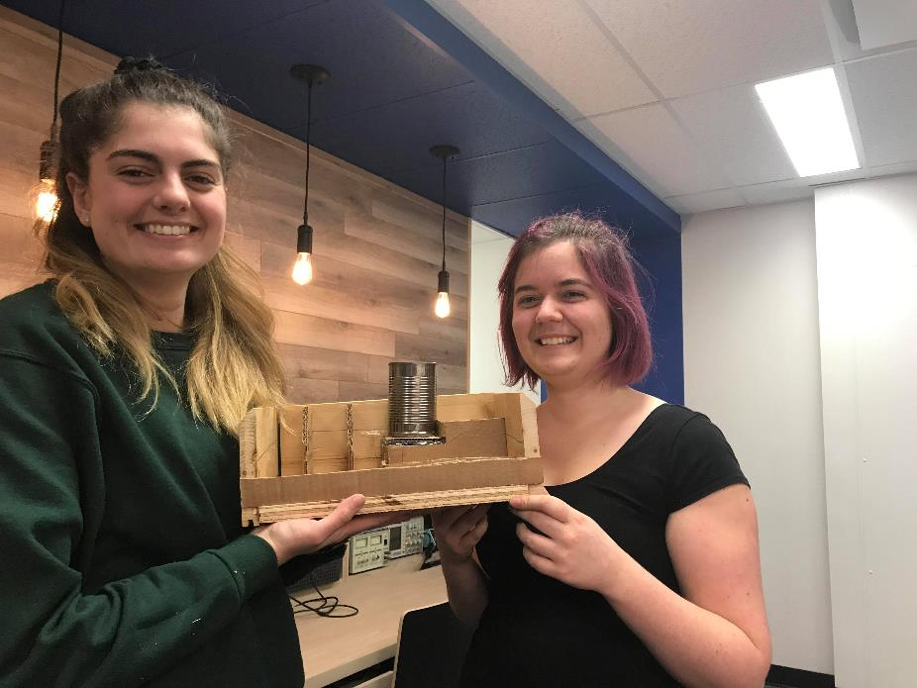
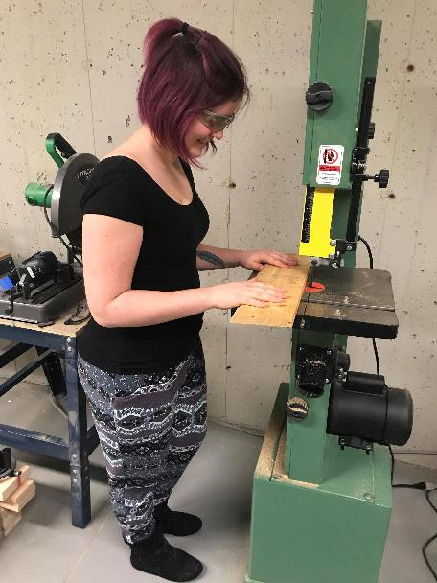
Chapitre 1

Slide 20
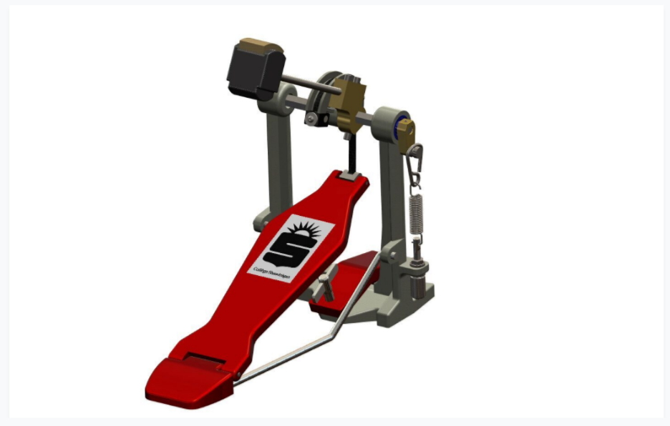
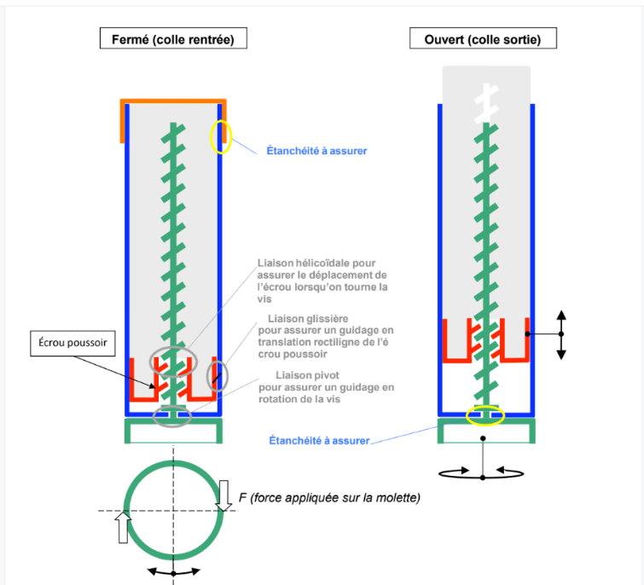
Chapitre 2

Slide 21
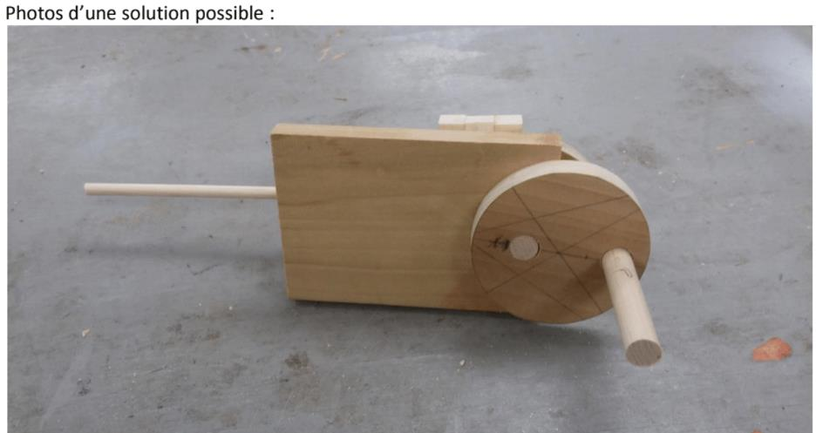
Chapitre 3

Slide 22
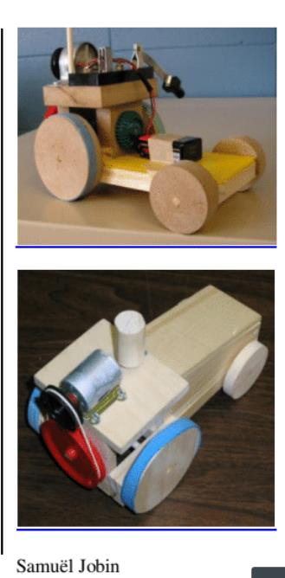
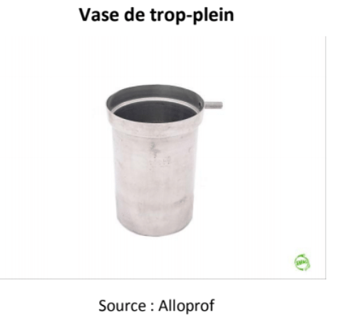
Chapitre 4

Slide 23
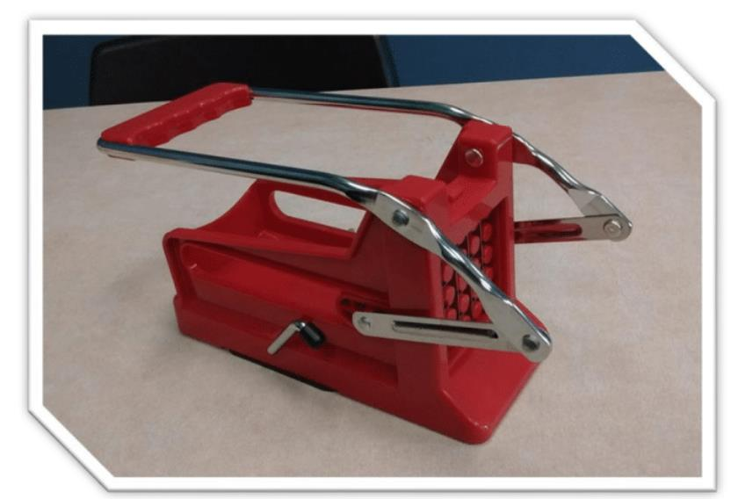
Chapitre 5

Slide 24
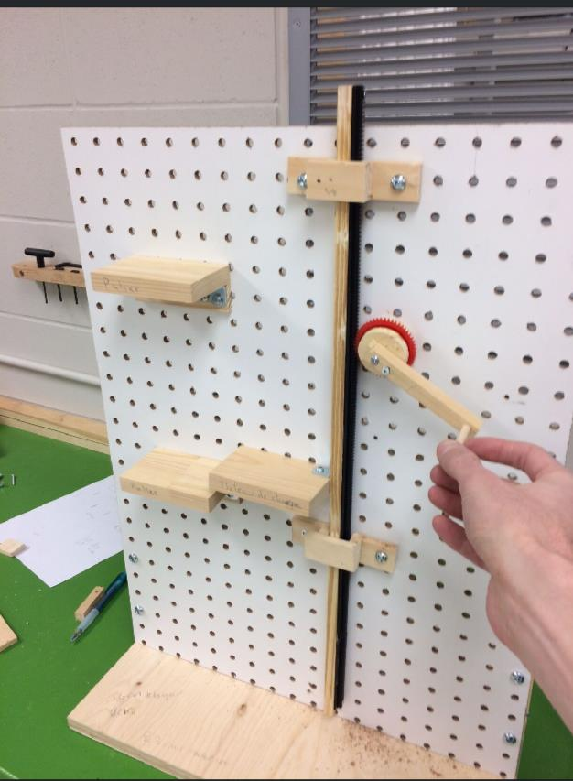
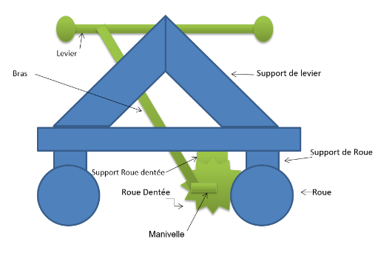
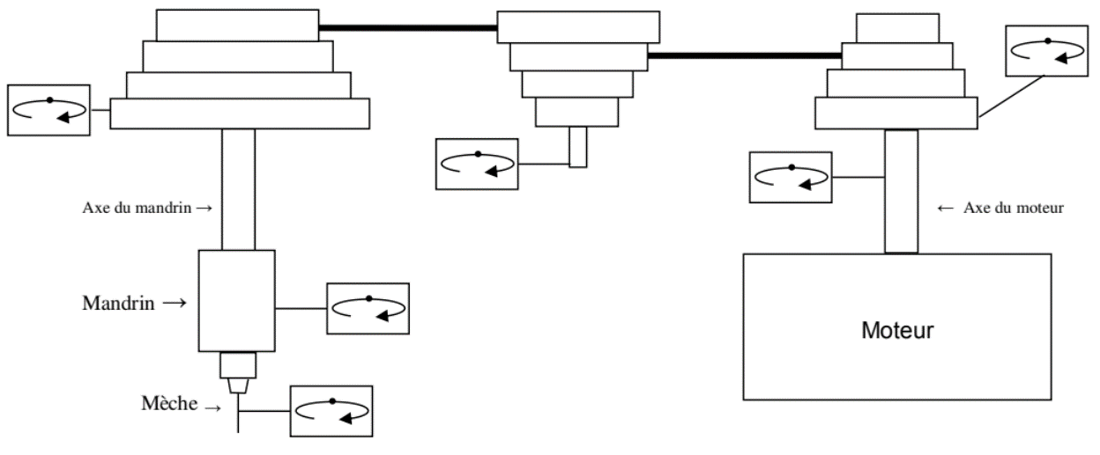
Conclusion

Slide 25
témoignages d’enseignants
Quand vous redonnerez le cours, que ferez-vous différemment?
https://youtu.be/szFuqoh6gEI
Notes:
3;15 à 4:30

Slide 26
Résultats d’expérimentations
3 mises à l’essai dans 3 CS
10 adultes, dont 5 qui ont terminé le cours
Expérience à la CSDM

Slide 27
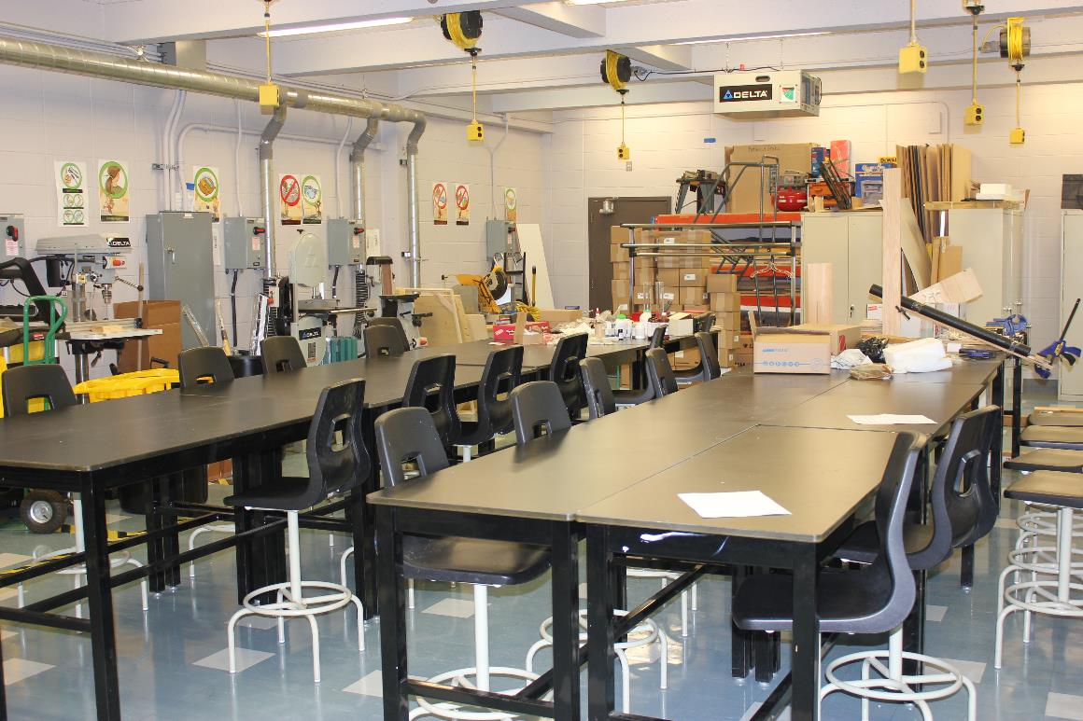
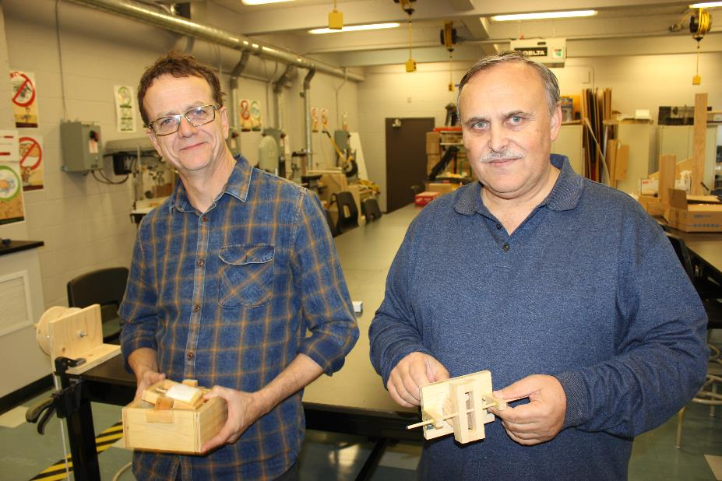
CS de Montréal

Slide 28
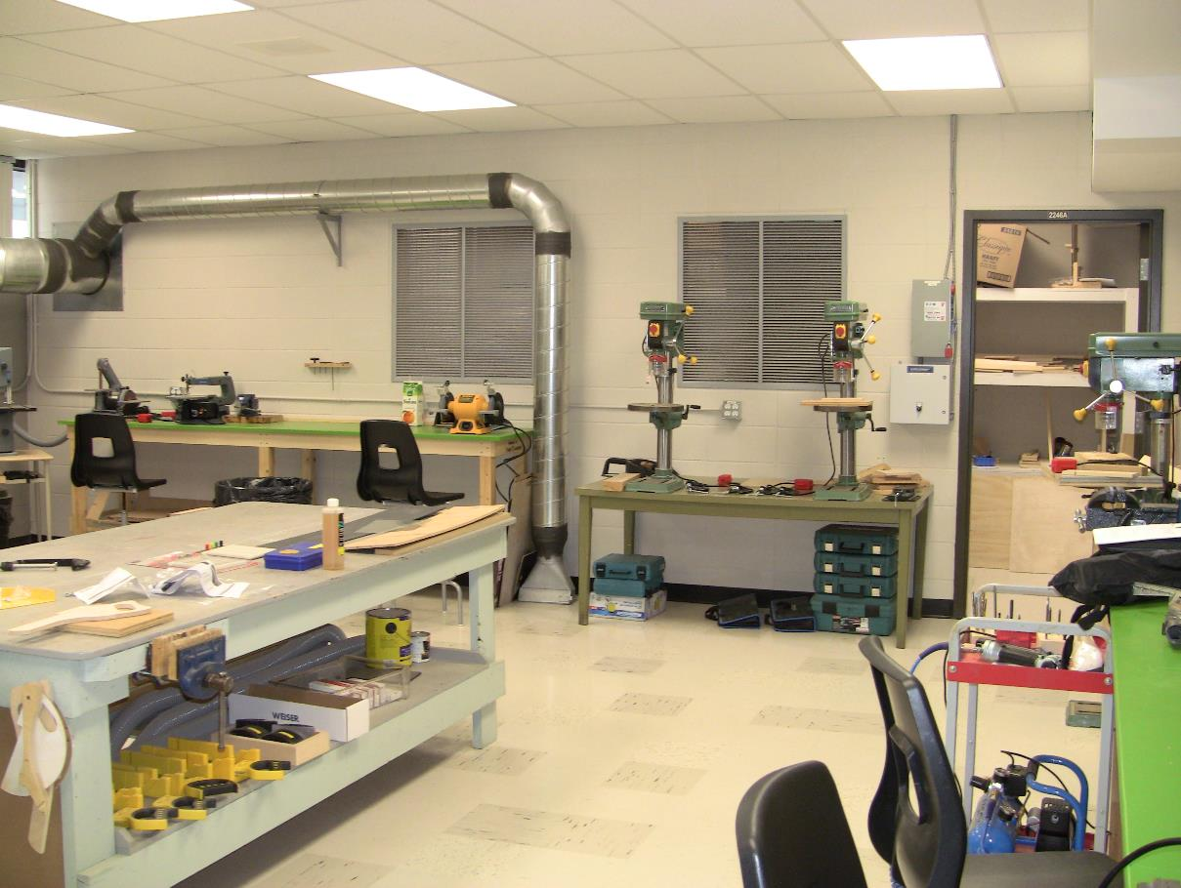
CS du Chemin-du-roy

Slide 29
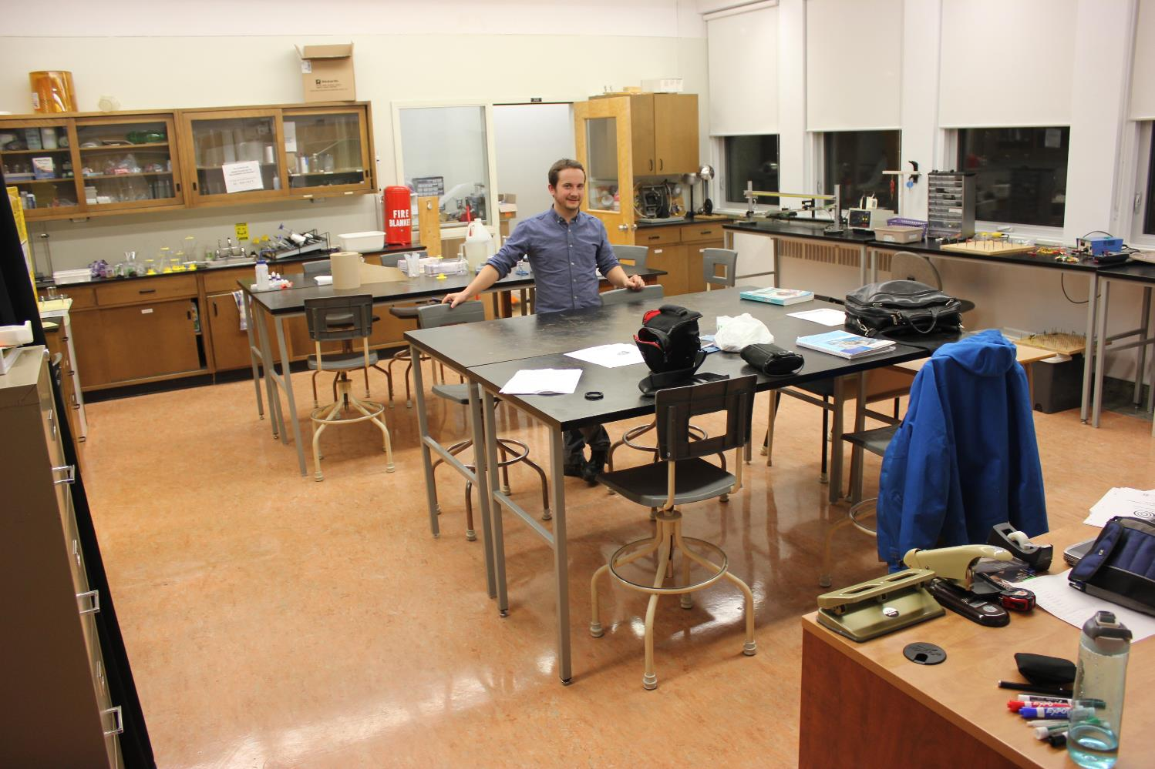
CS de la Beauce-Etchemin

Slide 30
témoignages d’enseignants
Le plus beau moment de l’expérimentation?
Le moment le plus difficile?
https://youtu.be/szFuqoh6gEI
Notes:
4:30 à 7:05

Slide 31
témoignage D’un adulte
Réponses et mot de la fin.
www.youtube.com/watch?v=1ukbO51W2Kw

Slide 32
Résultats d’expérimentations
Constats :
Cours préalable sur le langage des lignes
Présence du TTP un atout, mais possible de faire autrement
30 à 50% du temps à l’atelier
Sélection de matériel et planification à faire
Enseignants et adultes ont aimé différentes activités
Outils de base nécessaires, aménagement complet apprécié

Slide 33
témoignages d’enseignants
Un mot de la fin pour les enseignantes et les enseignants? Des recommandations?
https://youtu.be/szFuqoh6gEI
Notes:
7:05 à 9:09

Slide 34
Questions et échanges
Matériel didactique
Évaluation
Accompagnement des enseignants
Source des images décoratives dans la présentation : www.pixabay.com

Slide 35
Discussion sur les solutions
Des solutions pour offrir ce cours?

Slide 36
Aménagement et Outillage nécessaires
Aménagement et outillage
Autres
Table de travail
Équerre et ruban à mesurer
Scie à dos avec boite à onglets
Perceuse manuelle et forets
Étau ou serres
Bloc à sabler
Clés, tournevis, pinces, marteau
Couteau à lame rétractable
Lunettes de protection
Tabliers
Colles
Accès à une perceuse à colonne pour la préparation
Accès à un banc de scie pour la préparation si le contreplaqué est employé

Slide 37
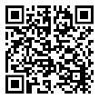
Ressources
Affiches du CDP et documentation en lien avec l’atelier et le laboratoire
Affiche sur la démarche d’analyse technologique
Affiche sur la démarche de conception technologique
Lien vers les documents numérique
Lien vers les planifications de Guy Mathieu

Slide 38
Partage
Partage d’expériences avec ce cours

Slide 39
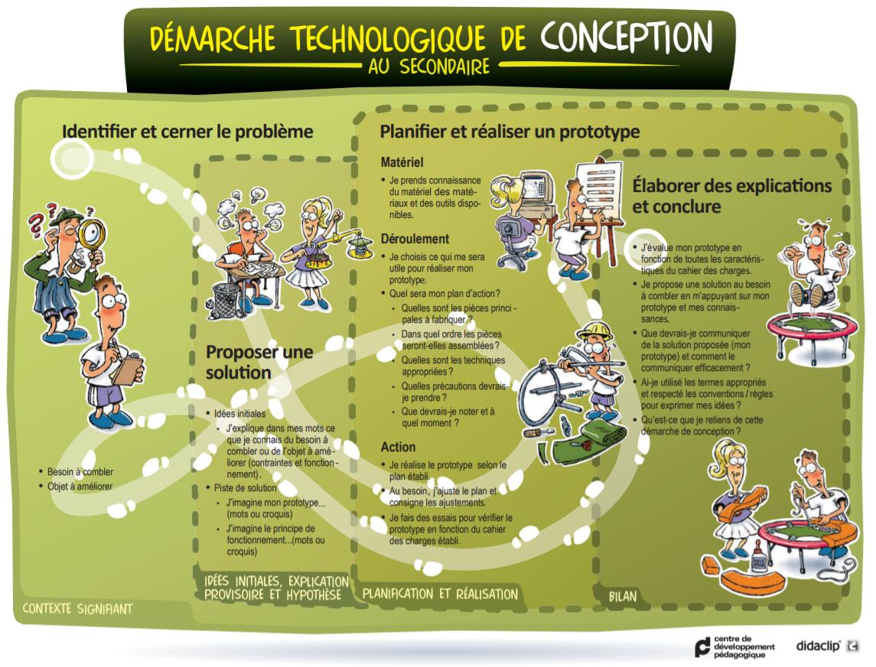

Slide 40
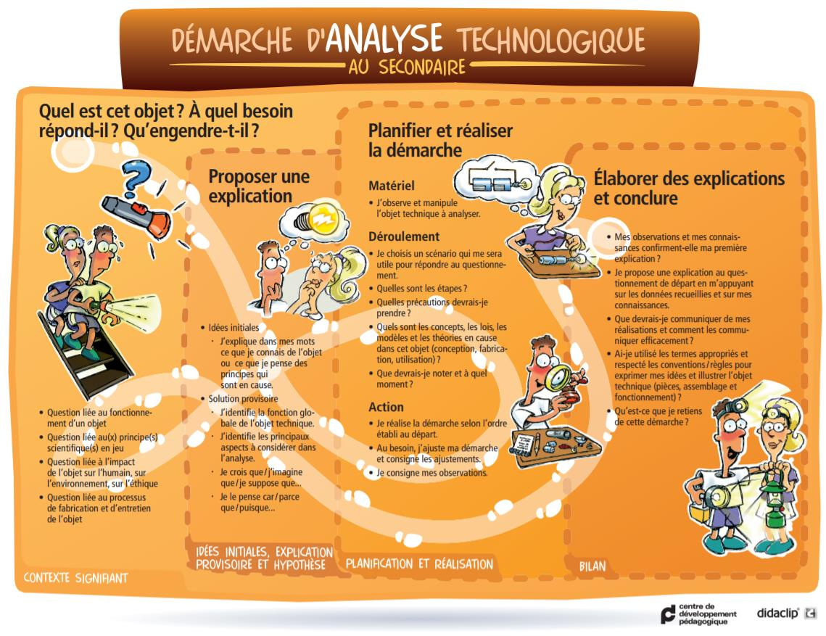

Slide 41
Exemples analyse technologique

